Slide 1

Tecnologías de la información y la comunicación (TIC)
Juan Luis Becquet Martinez

Slide 2

índice
Que es Hardware, Software
Que es un Dispositivo
Dispositivos de almacenamiento, ejemplos
Dispositivos de entrada, ejemplos
Dispositivos de salida, ejemplos
Sistema Operativos (3 con explicación)
Diga 4 nombre de navegadores y explíquelos
Diga 4 buscadores y explíquelos
Que es un blog
Conclusiones

Slide 3

Hardware y software
el hardware se refiere a los componentes físicos de un sistema informático, mientras que el software son los programas y datos que se ejecutan en ese hardware para realizar tareas específicas. Ambos son elementos esenciales y trabajan en conjunto para el funcionamiento de un sistema informático.

Slide 4

Dispositivos
es un componente físico o electrónico que interactúa con un sistema informático para cumplir con una función específica. Puede ser tanto hardware como software y desempeña un papel crucial en el funcionamiento y la utilidad de los sistemas informáticos

Slide 5
Dispositivos de almacenamiento
Disco duro (HDD)
Unidad de estado sólido (SSD)
Memoria USB
Discos ópticos

Slide 6

Dispositivos de entrada
son componentes o periféricos que permiten ingresar datos, comandos o señales a un sistema informático, tales como:
Teclado
Ratón
Escáner
Cámara web

Slide 7
Dispositivos de salida
son componentes o periféricos que muestran o transmiten información o resultados desde un sistema informático al usuario tales como:
Pantalla
Altavoces
LED
Proyector

Slide 8

Sistemas Operativos
es un software que actúa como intermediario entre los usuarios y el hardware de una computadora, ejemplos de tales S.O son:
Windows
MacOS
Linux

Slide 9
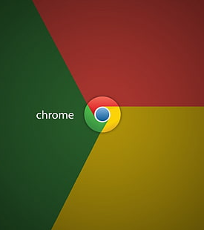
GOOGLE CHROME
Chrome es uno de los navegadores más utilizados en todo el mundo. Es desarrollado por Google y se caracteriza por su interfaz sencilla y rápida velocidad de navegación

Slide 10

Mozilla firefox
Es desarrollado por Mozilla Foundation y se destaca por su enfoque en la privacidad y la personalización. Firefox ofrece características como el bloqueo de rastreadores, la protección contra el seguimiento en línea, la posibilidad de instalar extensiones y temas, y un administrador de descargas avanzado(mi favorito personal)
Esta foto de Autor desconocido se concede bajo licencia de CC BY-SA-NC.

Slide 11

SAFARI
Safari es el navegador web desarrollado por Apple y viene preinstalado en dispositivos Apple, como Mac, iPhone y iPad. Es conocido por su integración con otros productos y servicios de Apple

Slide 12
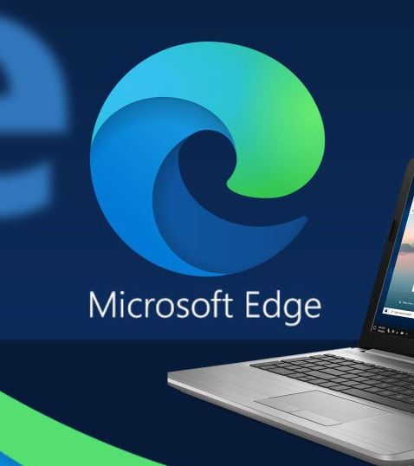
EDGE
Microsoft Edge es el navegador web desarrollado por Microsoft y es el sucesor de Internet Explorer. Se caracteriza por su velocidad de navegación y su estrecha integración con el ecosistema de Microsoft
Esta foto de Autor desconocido se concede bajo licencia de CC BY-SA.

Slide 13

Buscadores: Google
Google es el motor de búsqueda más utilizado en todo el mundo. Es conocido por su algoritmo de búsqueda altamente eficiente que proporciona resultados relevantes y precisos
Esta foto de Autor desconocido se concede bajo licencia de CC BY-SA-NC.

Slide 14

bing
es un motor de búsqueda desarrollado por Microsoft. Aunque no es tan popular como Google, Bing ofrece una interfaz intuitiva y resultados de búsqueda relevantes
Esta foto de Autor desconocido se concede bajo licencia de CC BY-SA-NC.

Slide 15

yahoo
Yahoo fue un motor de búsqueda muy popular en el pasado, pero ha perdido parte de su cuota de mercado frente a otros buscadores. Sin embargo, aún se utiliza y ofrece una variedad de servicios, como correo electrónico, noticias, finanzas y entretenimiento

Slide 16

duckduckgo
DuckDuckGo: DuckDuckGo es un buscador centrado en la privacidad. Se enfoca en proteger la privacidad del usuario al no almacenar información personal ni rastrear la actividad de búsqueda. DuckDuckGo muestra resultados de búsqueda basados en datos recopilados de fuentes públicas y utiliza su propio algoritmo para proporcionar resultados relevantes y sin filtrar

Slide 17

Blog
un blog es una plataforma en línea donde los bloggers publican regularmente contenido en formato de artículos o entradas sobre diversos temas. Los blogs permiten la interacción con los lectores y fomentan la creación de comunidades en línea.

Slide 18

Conclusión
La comprensión de estos conceptos es crucial para aprovechar al máximo la tecnología y aprovechar las diversas posibilidades que ofrece. A medida que la tecnología sigue evolucionando, es importante estar actualizado y adaptarse a los cambios en el mundo digital para aprovechar al máximo las oportunidades que se presentan.
El conocimiento de hardware, software, dispositivos, sistemas operativos, navegadores y blogs nos brinda una base sólida para comprender y aprovechar el mundo digital en el que vivimos, facilitando la comunicación, el acceso a la información y la participación en la comunidad en línea.

